Slide 1

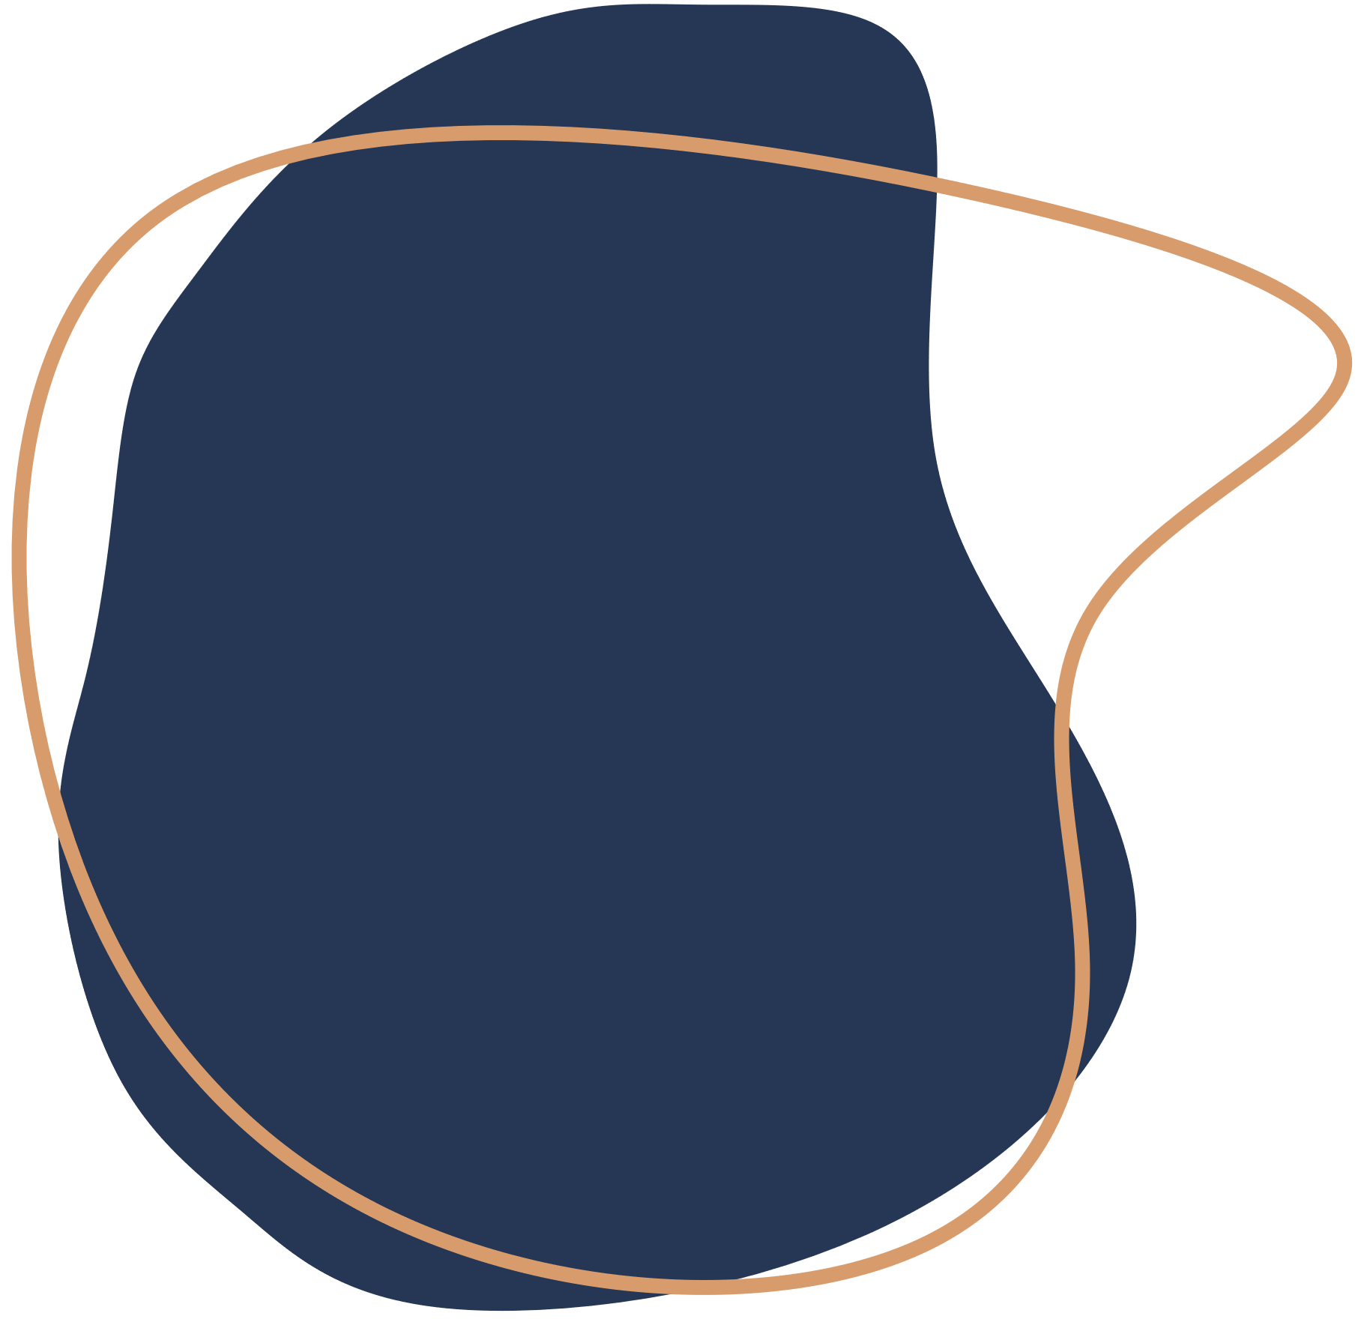
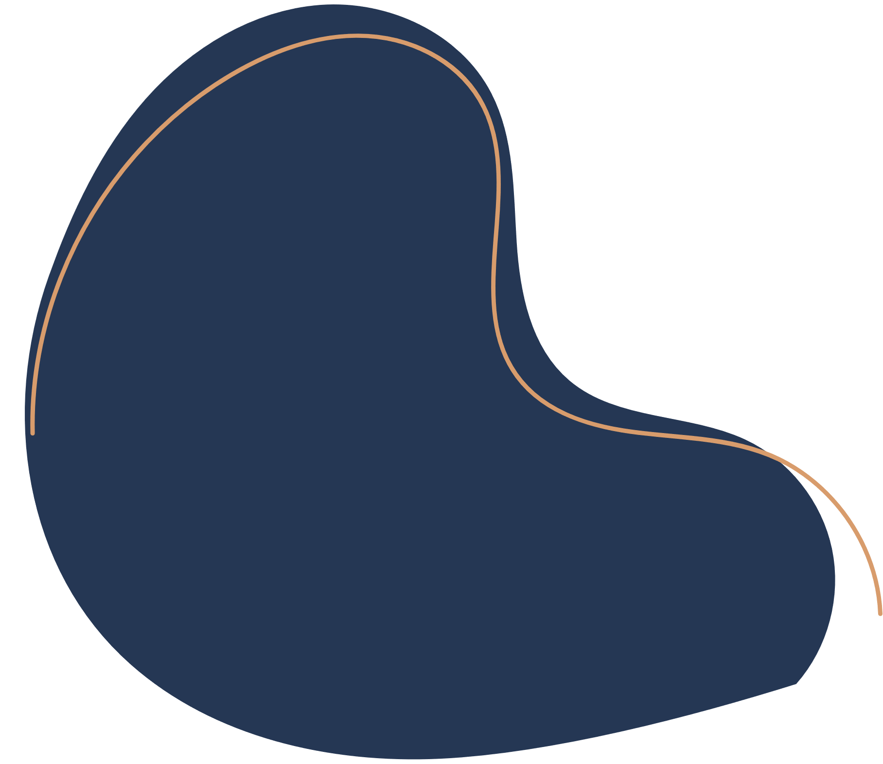

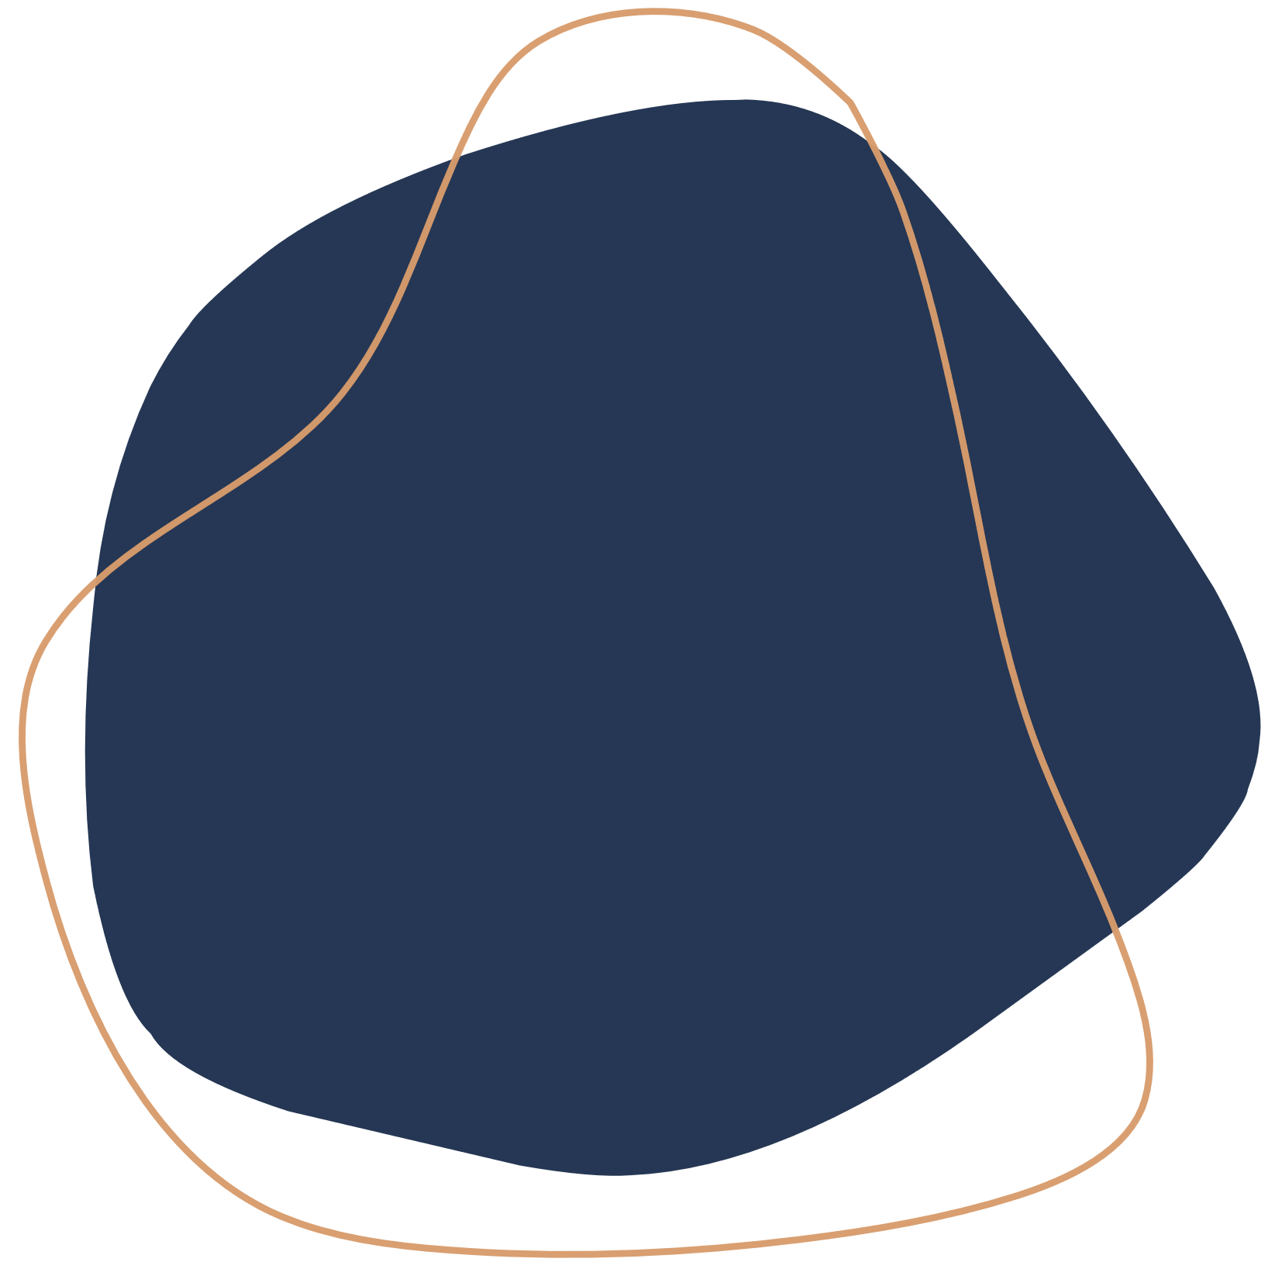
UNIVERSIDAD DE LOS ANDES
FACULTAD DE INGENIERÍA
ESCUELA DE INGENIERÍA DE SISTEMAS
DEPARTAMENTO DE CONTROL
MÉRIDA - VENEZUELA
ANÁLISIS Y CARACTERIZACIÓN EXPERIMENTAL DE SISTEMAS DE TERCER ORDEN.
Delgado Merchán, Daniel Alejandro
Marquina Rojas, Jhoan Alberto

Slide 2
TABLA DE
CONTENIDO
Introducción
Marco Teórico
Metodología
Resultados
Conclusiones
01
02
03
04
05

Slide 3

INTRODUCCIÓN
Los sistemas dinámicos de tercer orden ofrecen un equilibrio entre la simplicidad de modelos de menor orden y la complejidad de modelos de mayor dimensión. Esto los hace ideales para modelar fenómenos físicos y tecnológicos con mayor precisión en diversas áreas.
Ecuación Diferencial: Se representan por una ecuación diferencial de tercer grado o tres ecuaciones de primer orden en espacio de estados.
Relevancia: Son fundamentales en el diseño de filtros avanzados, la regulación de procesos industriales y el estudio de sistemas electromecánicos o electrónicos.
Comportamiento Dinámico: La ubicación de los polos en el plano complejo es crucial, ya que determina la estabilidad, velocidad de respuesta y la presencia de oscilaciones en el sistema.

Slide 4



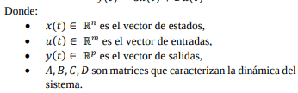


MARCO TEÓRICO
1
Representación de Sistemas en Espacio de Estados
2
Polos del Sistema

Slide 5
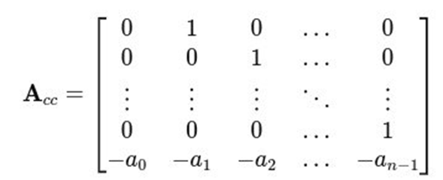
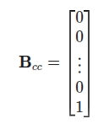
MARCO TEÓRICO
3
Forma Canónica Controlable
Es una estructura específica de representación en espacio de estados que facilita el diseño de sistemas con polos predefinidos.
La matriz contiene directamente los coeficientes del polinomio característico del sistema en su última fila

Slide 6


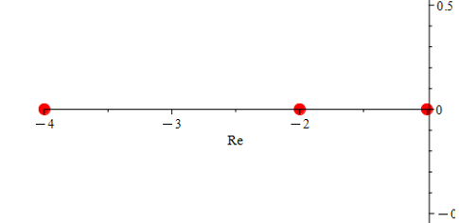
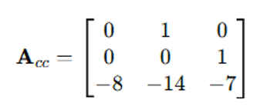

METODOLOGÍA
SISTEMA 1
Ecuacion Característica
Matriz Canónica Controlable
Polos
p1 = 1 , p2 =-2, p3 = -4

Slide 7

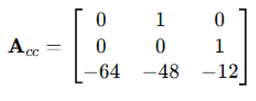
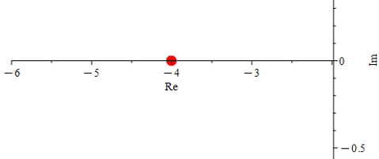
METODOLOGÍA
SISTEMA 2
Ecuacion Característica
Matriz Canónica Controlable
Polos
p1 = p2 = p3 = -4

Slide 8

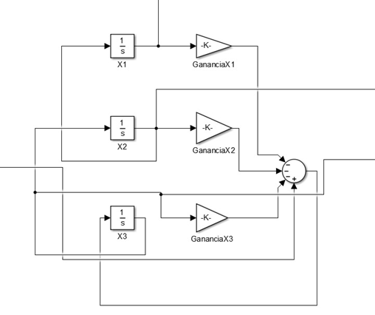
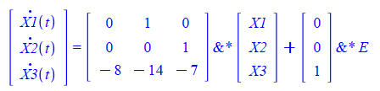
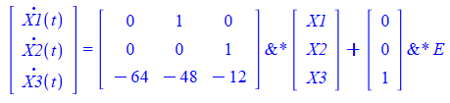
DIAGRAMA DE BLOQUES
SISTEMA 1
SISTEMA 2

Slide 9
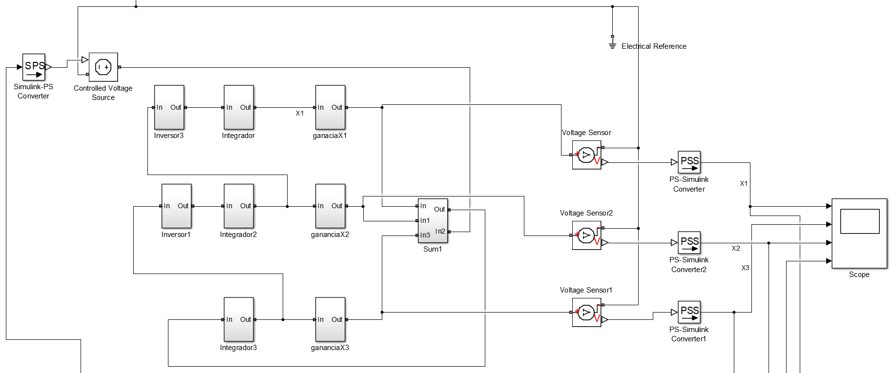
DIAGRAMA CIRCUITAL CON OP-AMPS

Slide 10
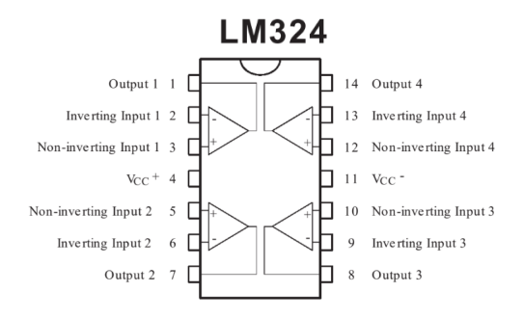
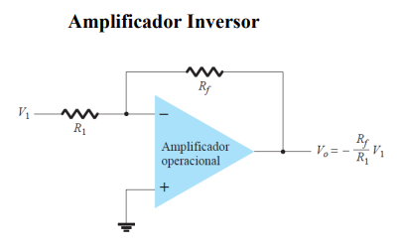
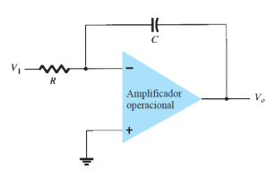
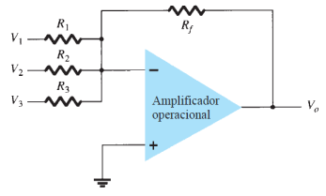
AMPLIFICADORES OPERACIONALES
INVERSOR
INTEGRADOR
SUMADOR

Slide 11

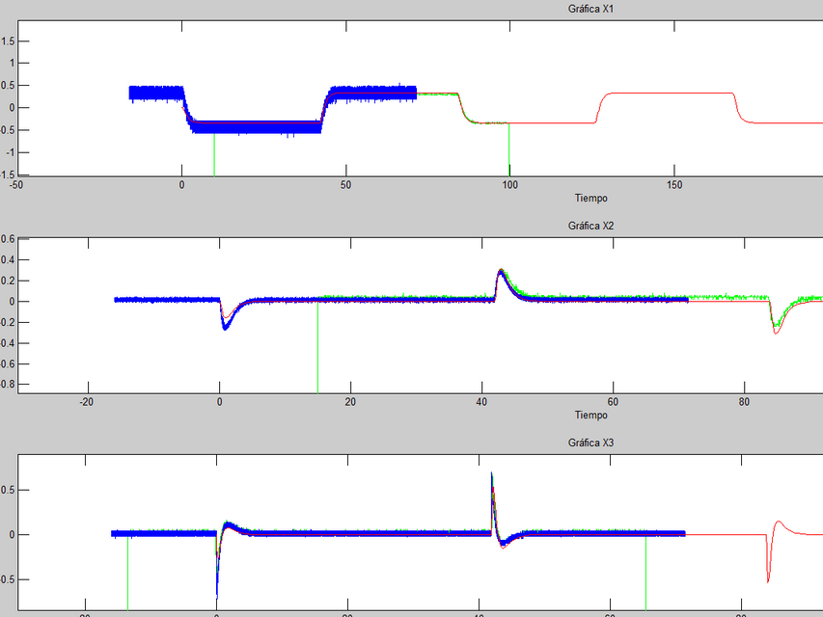
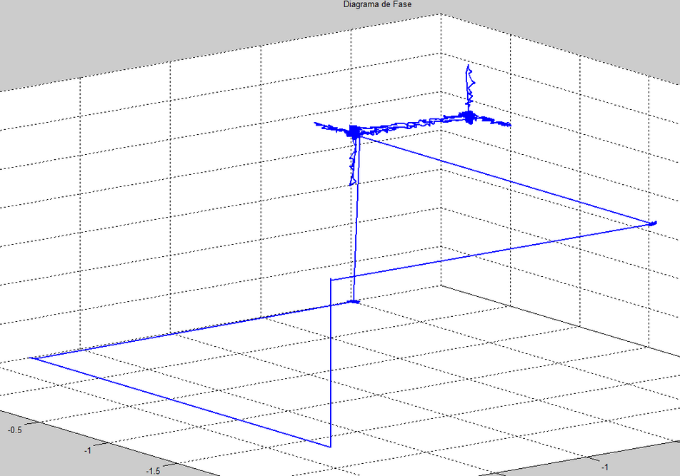

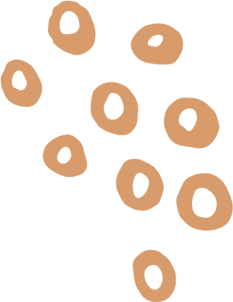
RESULTADOS
SALIDAS X1, X2, X3
DIAGRAMA DE FASES

Slide 12
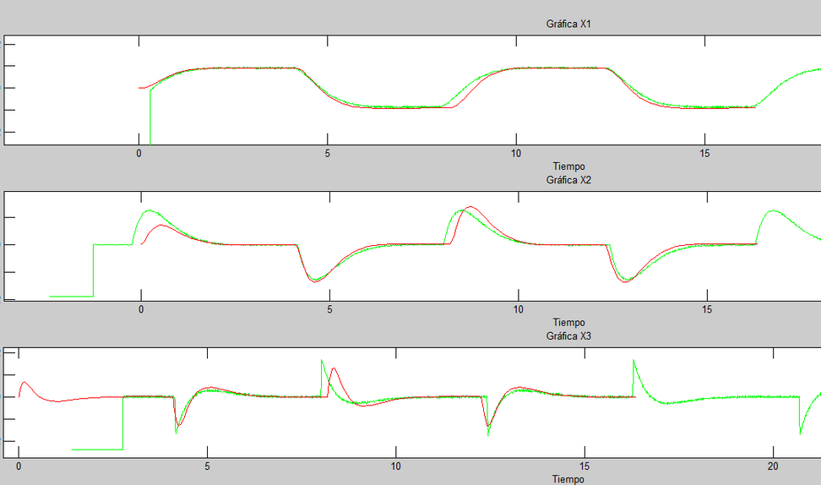
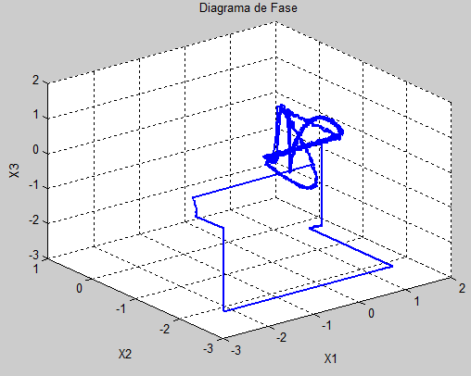
RESULTADOS
SALIDAS X1, X2, X3
DIAGRAMA DE FASES

Slide 13
MUCHAS GRACIAS

